Slide 1
Barreras al Desarrollo de las ER
Carlos Silva M., Ph.D.
Investigador SERC
Facultad de Ingeniería y Ciencias
Universidad Adolfo Ibáñez

Slide 2
    Introducción
Esta investigación es una cooperación entre académicos y alumnos de la línea 6 de SERC.
  Claudio Agostini, Profesor
  Marcelo Villena, Profesor
  Shahriyar Nasirov, Postdoc
  Tania Rosales, Alumna máster
  Franco Armijo, Alumno máster
  Pablo Torres, Alumno pregrado
  Alfonso Recoret, Alumno pregrado
  Otros
* Estado de Proyectos ERNC en Chile, CER mayo 2014

Slide 3
    Introducción
Las ERNC se han desarrollado, pero aun existirían barreras, más allá de la económica, para su desarrollo
Tecnología\ Estado (Fuente: CIFES) | Operación MW | Construcción MW | RCA Aprobada sin construir MW
Pequeña Hidro | 390 | 67 | 429
Eólica Terrestre | 892 | 112 | 5270
Bioenergía | 461 | 0 | 78
Solar Fotovoltaica | 597 | 2105 | 9786
Solar CSP | 0 | 110 | 980
Geotermia | 0 | 0 | 120
Total | 2340 | 2394 | 16663
* Estado de Proyectos ERNC en Chile, CIFES septiembre 2015

Slide 4

    Introducción
La cantidad de proyectos renovables ha crecido, ¿pero es suficiente?
  De acuerdo a la Energía 2050, con un crecimiento de 2% anual de la demanda al 2050, habría que duplicar la capacidad del sistema
  Con el 70% de energías renovables habría que instalar 85% de la nueva capacidad en renovables o 12-15 GW.

Slide 5
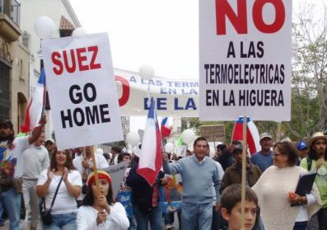
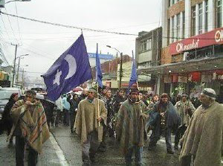

    Introducción
Barreras al desarrollo energético (SIC)
  Dificultad de coordinación de proyectos energéticos, en particular ERNC, para acceder a una solución común en transmisión
  Dificultad para gestionar el involucramiento de comunidades afectadas por proyectos energéticos

Slide 6
    Introducción
Barreras al desarrollo energético (SING)
  Dificultad para estructurar contratos de ventas de electricidad
  Dificultad de conexión a las redes de transmisión de acceso abierto
  Dificultad para acceder a terrenos – concesiones mineras y concesiones onerosas

Slide 7
Dificultades en Contratos de Electricidad
Opciones de comercialización
  Contrato con clientes libres
  Contrato con generadoras
  Licitaciones de sumistro de distribuidoras
  Costo marginal
  Precio estabilizado (PMGD)

Slide 8
Dificultades en Contratos de Electricidad
Contrato con clientes libres
  Grandes clientes requieren energía 24 horas. Existe un margen contractual limitado para energías intermitentes – La Ley 20/25 establece un requerimiento de ERNC en este segmento.
Contrato con generadoras
  Generadoras pueden ensamblar bloques de energía consistente. Sin embargo, la regulación local no prevee el surgimiento de traders.

Slide 9
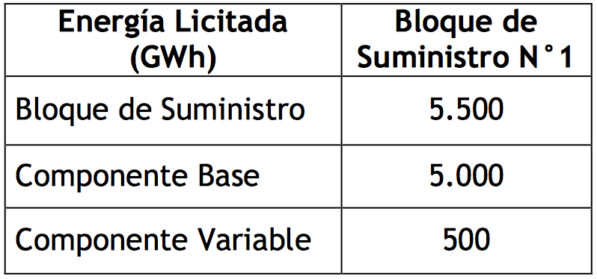
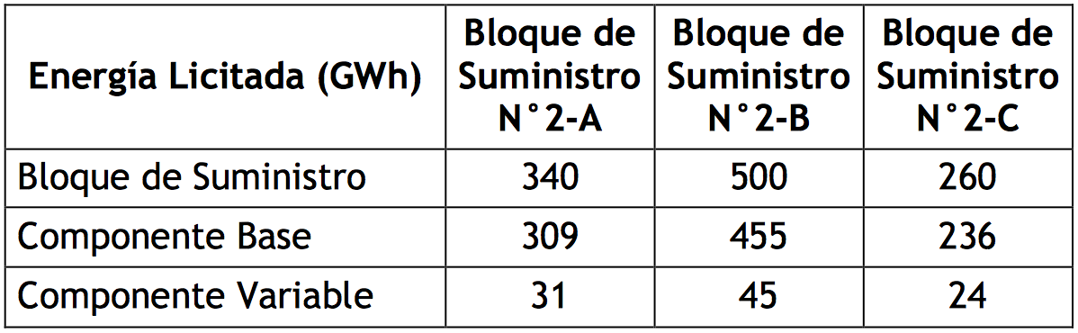
Dificultades en Contratos de Electricidad
  Licitaciones de sumistro de distribuidoras
  El mercado es significativamente mayor en el SIC que en el SING (pre interconexión)
  Mercado de clientes regulados
    La licitación 2015-1 incluyó bloques 2-ABC de aproximadamente un 10% en comparación del bloque 1
    Unos 1000 MW de ERNC

Slide 10
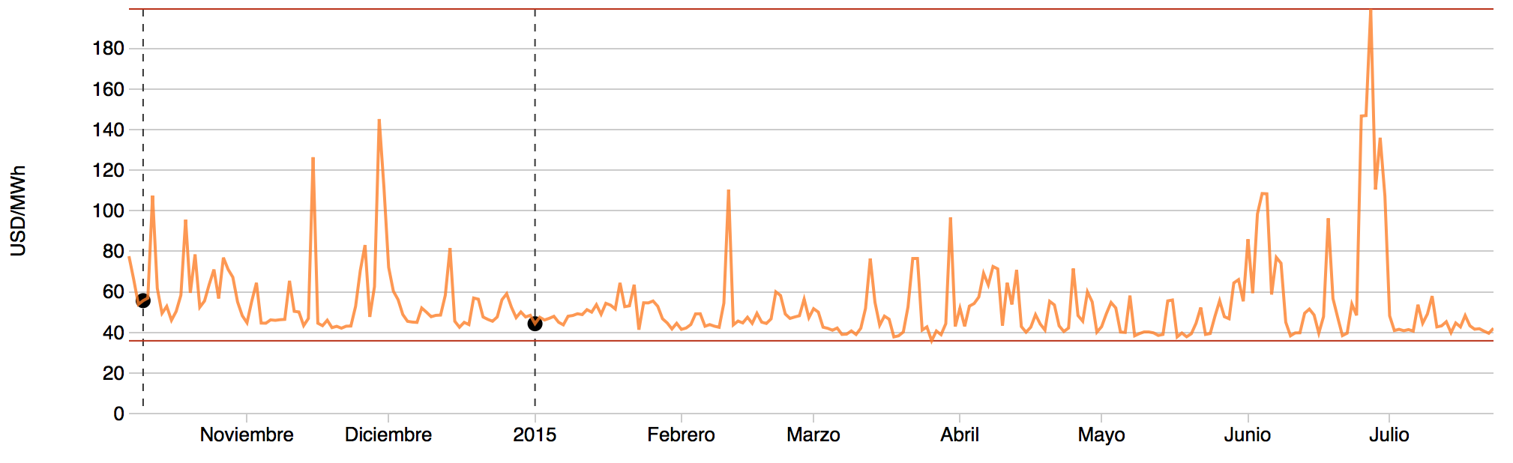
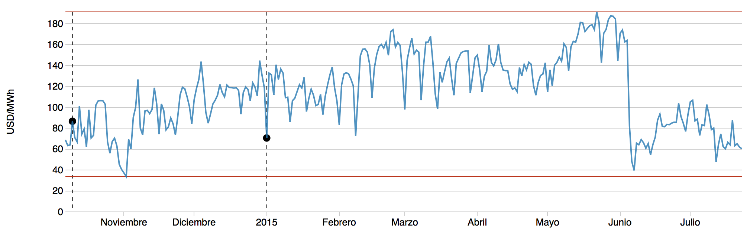
Dificultades en Contratos de Electricidad
Costo marginal
  Mayores costos marginales en el SIC que en el SING (pre interconexión)
  Costos marginales son bajos para sostener a un proyecto financieramente

Slide 11
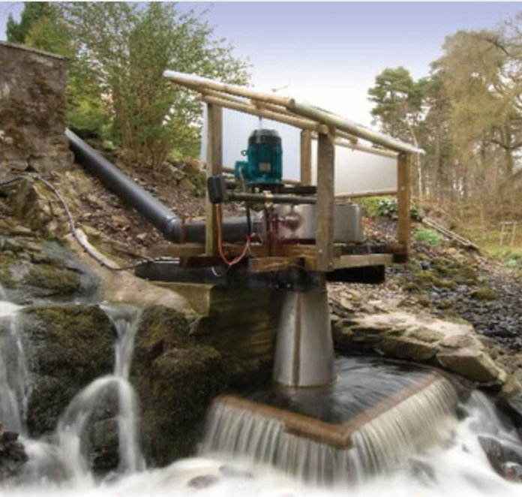
Dificultades en Contratos de Electricidad
Precio estabilizado (PMGD)- de acuerdo al DS 244: solo para un grupo pequeño de pequeños proyectos
  Artículo 39: El propietario u operador de un PMGD podrá optar a vender su energía al sistema a costo marginal instantáneo o a un régimen de precio estabilizado.
  Artículo 41: El CDEC deberá considerar que los precios estabilizados, con los cuales se deberán valorizar la energía de cada PMGD, corresponderán al precio de nudo de la energía.

Slide 12
  Transmisión de acceso abierto
Desde los 80s se estableció la separación de los sectores generación, transmisión y distribución. Todos en manos privadas.
En generación se establece competencia, con transmisión y distribución prestando soporte a dicha competencia
Se requiere un sistema de transmisión público (nacional y regional) robusto para tener competencia en generación

Slide 13
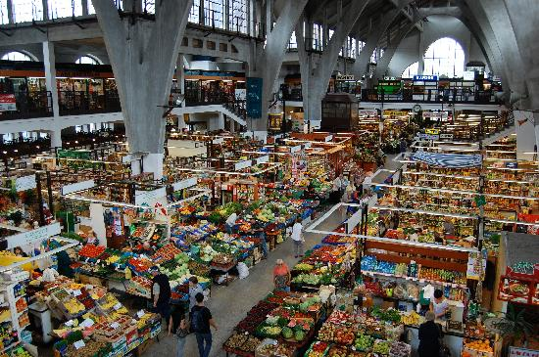
Transmisión de acceso abierto
¿Cómo velar por la competencia en generación?
  Condiciones de competencia
    Producto homogéneo
    Innumerables compradores y vendedores
    Sin barreras de entrada, ni de salida

Slide 14
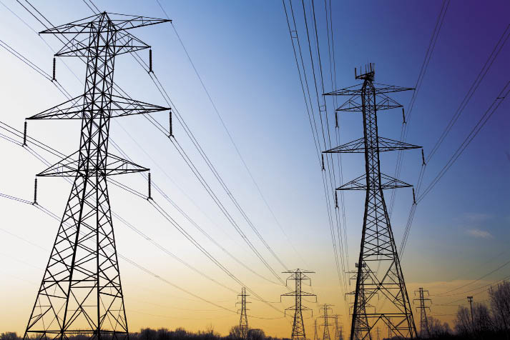
    Transmisión Pública (Troncal)
Transmisión de acceso abierto
Sin barreras de entrada, ni de salida
  De amplia cobertura
  Nivel razonable de capacidad libre para la conexión de nuevos entrantes
  Con un protocolo claro de conexión

Slide 15
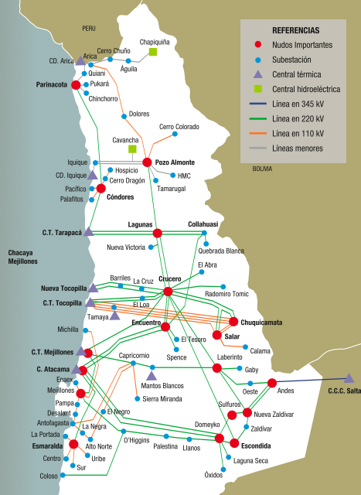
    Transmisión Pública (Troncal)
Transmisión de acceso abierto
Sin barreras de entrada, ni de salida
  Acceso abierto
    De amplia cobertura
2010-2013
2011-2014
2015-2018 (propuesta)

Slide 16
    ¿Y qué pasó con la transmisión adicional?
Transmisión de acceso abierto
La transmisión dedicada (ex adicional) no tiene incentivos para expeditar la conexión en sus líneas
  Pro: menor pago por anualidad
  Contra: interferencia en la línea y potencial baja en la disponibilidad; posible salida de servicio por falla en equipos de la central ERNC

Slide 17
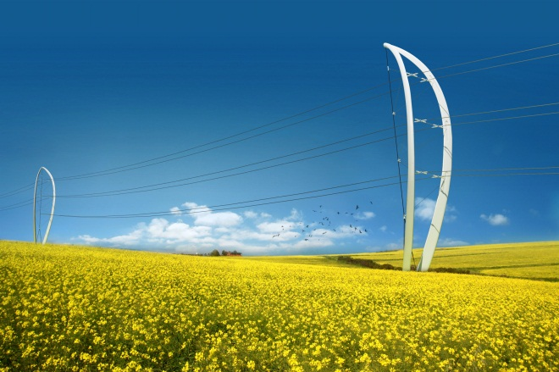
    Transmisión Pública (Troncal)
Transmisión de acceso abierto
Sin barreras de entrada, ni de salida
  Es importante avanzar en:
    La definición de la transmisión pública
    La tarificación de la transmisión pública
    La planificación de la transmisión pública
  El Proyecto de Ley de Transmisión corrige el rumbo, pero no cambia que:
  “El diablo está en los detalles”

Slide 18
    Transmisión Pública (Troncal)
Acceso a Terrenos
En las regiones del norte grande aproximadamente un 90% del territorio es administrado con el Ministerio de BB.NN.
BB.NN. ha recibido una avalancha de requerimientos, que pese a esfuerzos de modernización, no se llega al nivel requerido
  Falta de conocimiento del territorio
  Falta de un ordenamiento territorial

Slide 19
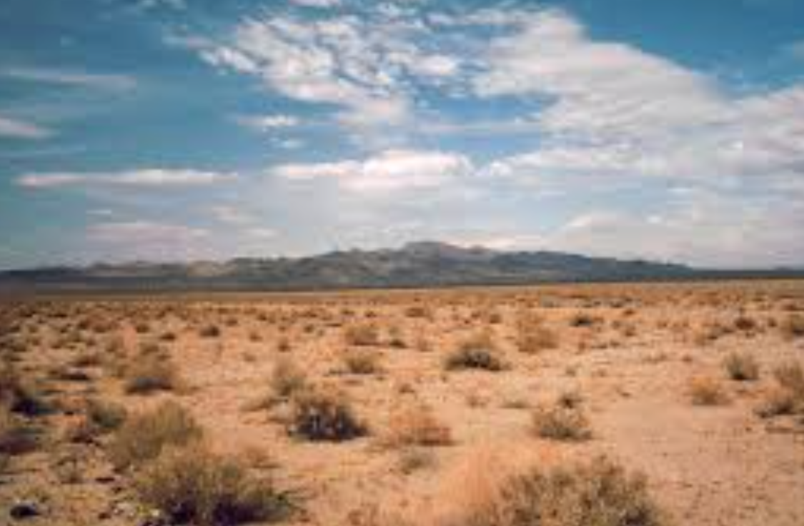
    Transmisión Pública (Troncal)
Acceso a Terrenos
En las regiones del norte grande la mayoría de los terrenos son sujeto de concesión minera (investigación de Pilar Moraga)
El sistema financiero percibe la existencia de concesión como un riesgo de un costo no previsto en el proyecto

Slide 20

    Sistema Público (Troncal)
Conclusiones y Recomendaciones
Para propiciar un mayor desarrollo de las ERNC hay que:
  Continuar el trabajo de mitigar de barreras – Las ERNC han avanzado, pero el camino aun tiene obstáculos
  ¿Cómo se desarrollarán las ERNC en escenarios de bajos costos de la electricidad? ¿Cómo se desarrollarán las ERNC con una oposición creciente de las comunidades?

Slide 21
    Sistema Público (Troncal)
Conclusiones y Recomendaciones
Dificultad de coordinación de proyectos energéticos, en particular ERNC, para acceder a una solución común en transmisión
  Propiciar mecanismos de coordinación
Dificultad para gestionar el involucramiento de comunidades afectadas por proyectos energéticos
  Avanzar en ley de asociatividad

Slide 22
    Sistema Público (Troncal)
Conclusiones y Recomendaciones
Dificultad para estructurar contratos de ventas de electricidad
  Poner la obligación de pago del atributo ERNC efectivamente en los “retiros”
  Normar la existencia y operación de traders
  Aumentar los porcentajes de renovables en licitaciones de sumistro
  Nivelar costos marginales con desarrollos hidráulicos

Slide 23
    Sistema Público (Troncal)
Conclusiones y Recomendaciones
Dificultad de conexión a las redes de transmisión de acceso abierto
  Continuar con el camino establecido por el proyecto de ley de transmisión
  Normar acceso a través de reglamentos (¿por qué los reglamentos son tan poco glamorosos?)

Slide 24
    Sistema Público (Troncal)
Conclusiones y Recomendaciones
Dificultad para acceder a terrenos
  Continuar modernización de Ministerio de BB.NN.
  Propiciar un mayor conocimiento del territorio y el establecimiento de un ordenamiento territorial nacional
  Clarificar las cláusulas compensatorias
  Aumentar los costos de transacción a especuladores

Slide 25
Barreras al Desarrollo de las ER
Carlos Silva M., Ph.D.
Investigador SERC
Facultad de Ingeniería y Ciencias
Universidad Adolfo Ibáñez

Slide 26






    Transmisión Pública (Troncal)
Tarificación: tender hacia un sistema con un pago predominante por parte de los consumidores
G1
$M∙(1−D_{G1})$ $∙(1−D_{T})$
G2
$M∙(1−D_{G2})$ $∙(1−D_{T})$
P=CF$∙ (1−D_{T})$
Gn
$M∙(1−D_{Gn})$ $∙(1−D_{T})$
$\frac{dP}{dDT}$=-CF$=−400 US\$/MWh$
$$\frac{dP}{dDT}=−M∙\left(1−D_{G2}\right)=−90US\$/MWh$$

